Slide 1
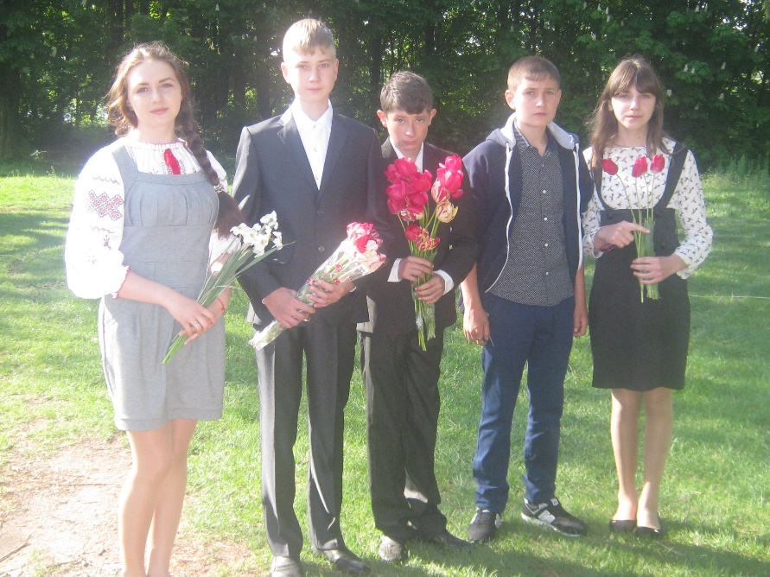
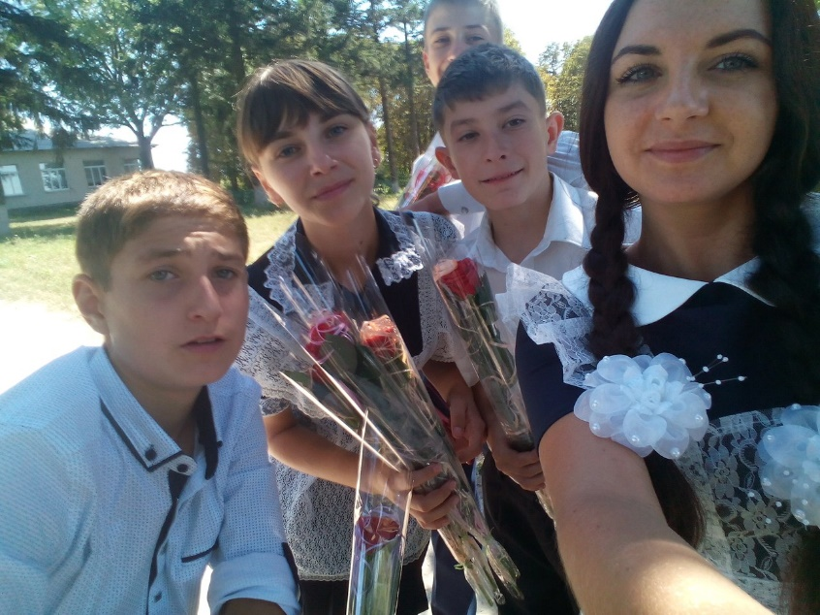
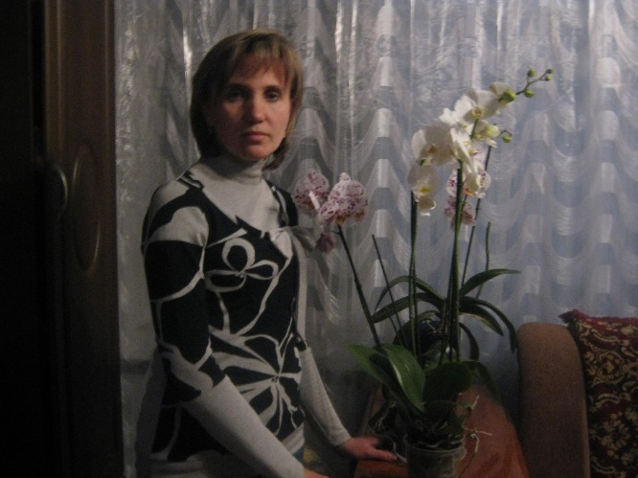
Це ми учні 9 класу та класний керівник Дячук Іванна Анатоліївна

Slide 2
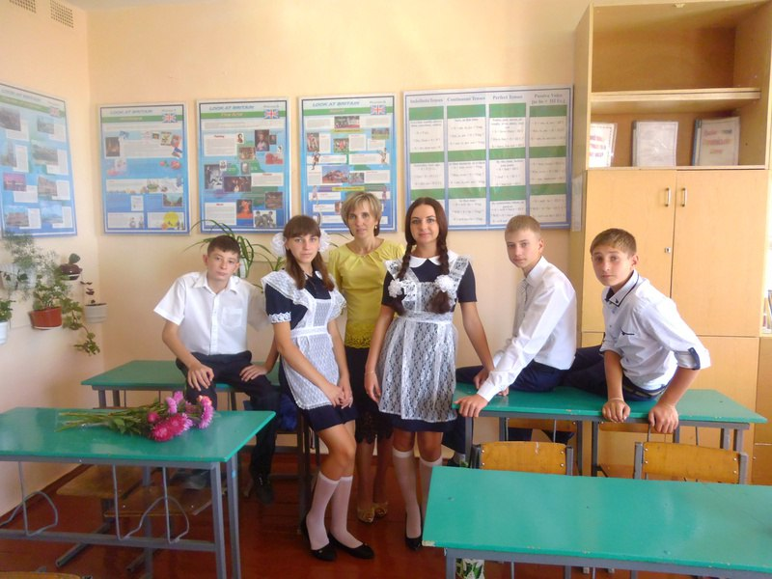
Наш девіз:
«Якщо буде світло в душі, буде краса в людини,
Якщо є краса в людини, буде гармонія в домі,
Якщо є гармонія в домі, буде порядок у нації,
Якщо є порядок у нації, буде мир у світі»

Slide 3
Емблемою нашого класу є:
БЛАКИТНИЙ колір символізує розвиток, рух вперед, надію, мрію.
ЗЕЛЕНИЙ паросток всередині -символ молодого покоління та свіжих ідей, здоров’я і удачі.
ФІОЛЕТОВИЙ це колір дружби, адже ми є найменшою і дружньою сім’єю у нашій школі

Slide 4
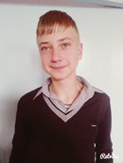
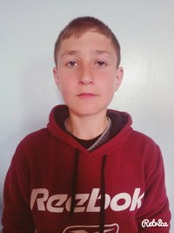
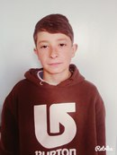
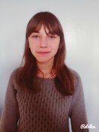
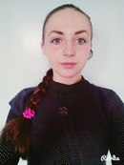
Наші доручення
Староста класу. Член редколегії.
Фізорг. Відповідальний за збереження шкільного майна
Квітникар. Старший черговий. Член штабу операції
«Живи книго».
Відповідальна за культмасову роботу. Член редколегії.
Відповідальна за поведінку у класі. Редактор стінгазети

Slide 5
Гімн класу
Ми - нове покоління, нова генерація
Станем в майбутньому гордістю нації
Нам у житті знайти свій напрям
Допомагають вчителі, їх слову віримо і знаєм
Не можем їх ми підвести.
Ми ніжно любим своє село,
Країну славим у ділах.
Хай квітне край наш, як намисто.
Хай буде жити у віках!
Тут росте українців нове покоління,
Тут талант виростає на ниві добра.
Світло знань понесем у майбутні століття,
Доведем, що освіта - основа життя.

Slide 6
Намагаємось дотримуватись таких законів класного колективу:
1. Закон любові (Люби своїх рідних, Батьківщину і все те , що тебе оточує.)
2. Закон добра (Будь добрим до ближнього, і добро повернеться до тебе)
3. Закон дружби (Із другом легше в світі жити, але й дружити треба вміти)
4. Закон правди (Правда потрібна не тільки тобі, але й оточуючим. Будь правдивим.)
5. Закон турботи (Перш ніж вимагати уваги до себе, вияви їх до оточуючих.)
6. Закон милосердя (Тобі сьогодні добре, а іншим, можливо погано – не забувай про них.)
7. Закон пам’яті (Пам’ятай і вивчай історію, традиції своєї країни, рідного краю.)
8. Закон поваги (Хочеш, щоб тебе поважали, поважай інших.)
9. Закон сміливості (Вчора ти злякався, але сьогодні ти у нас - в колективі: будь сміливим.)
10. Закон честі (Згадуй про свою фізичну силу тільки на одинці з собою. Пам’ятай про свою духовну силу, обов’язок, гідність.)

Slide 7
Проблема над якою ми працюємо на протязі навчального року:
«Виховання патріотизму, громадських якостей особистості»

Slide 8
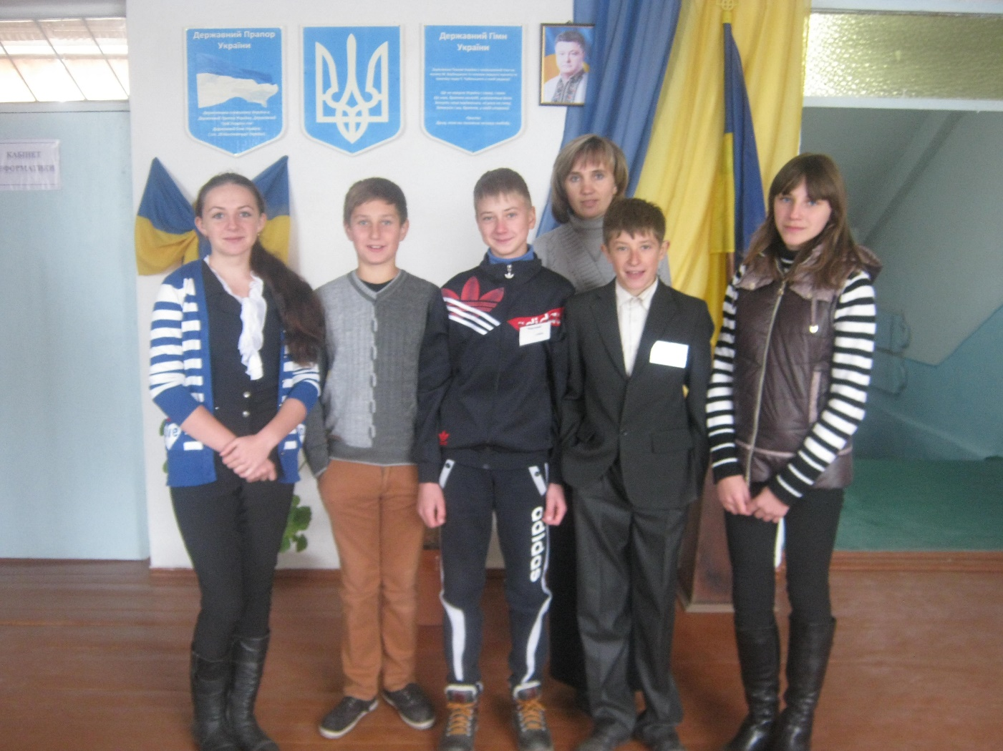
Саме тому, особливу увагу приділяємо ціннісному ставленні особистості до суспільства і держави

Slide 9
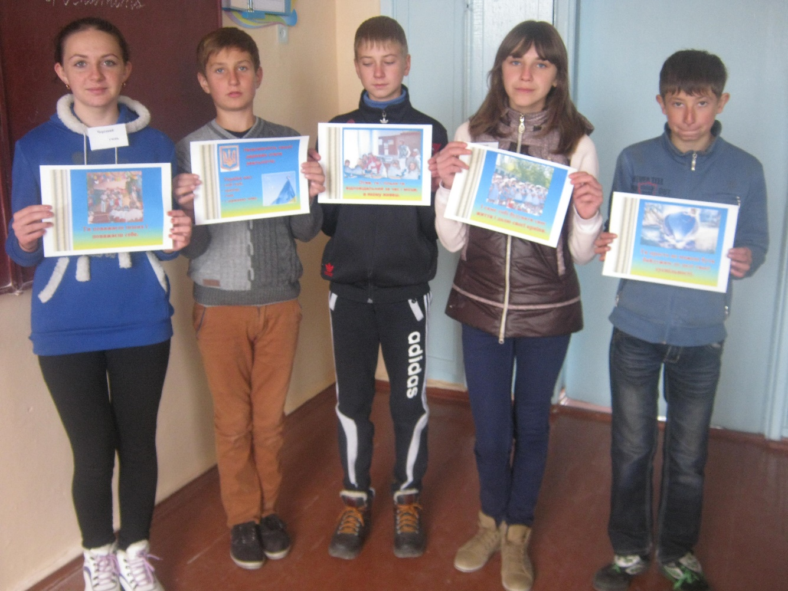
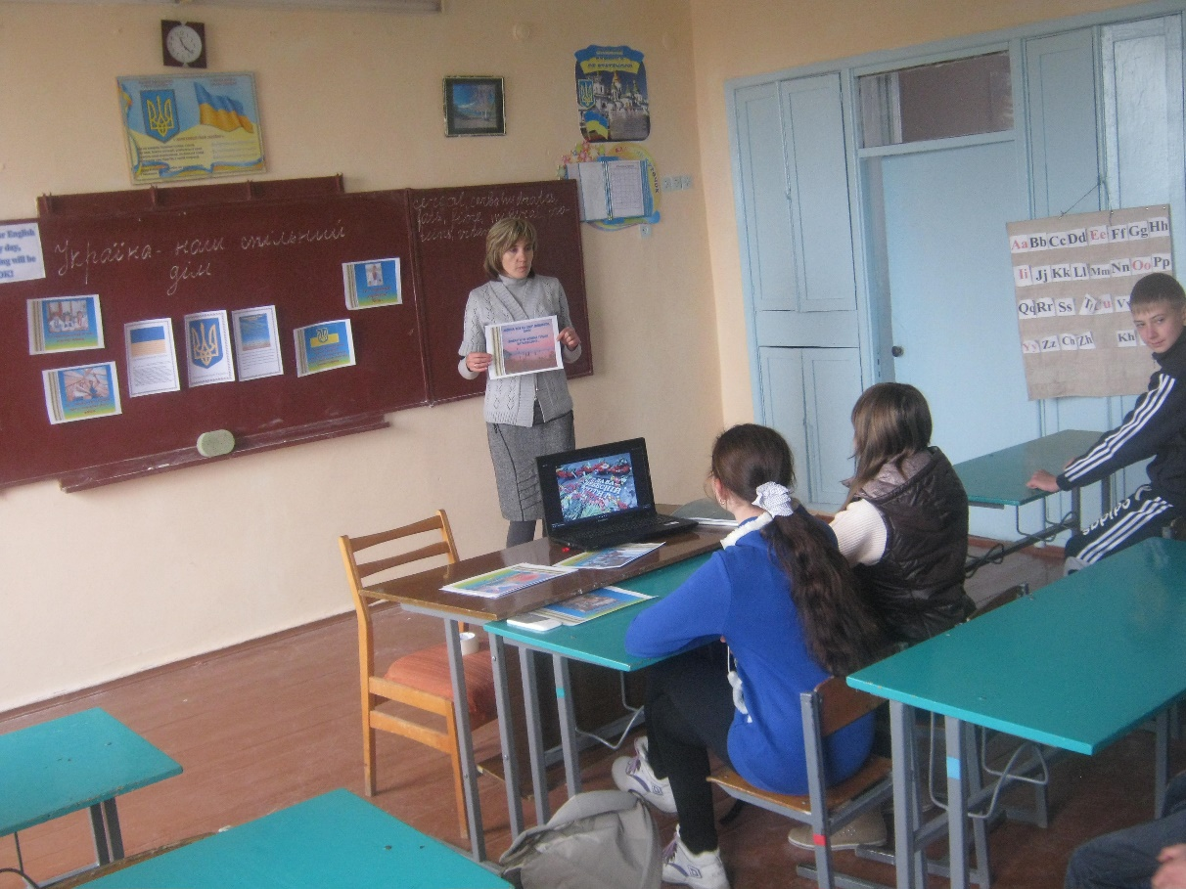
Ми
патріоти

Slide 10
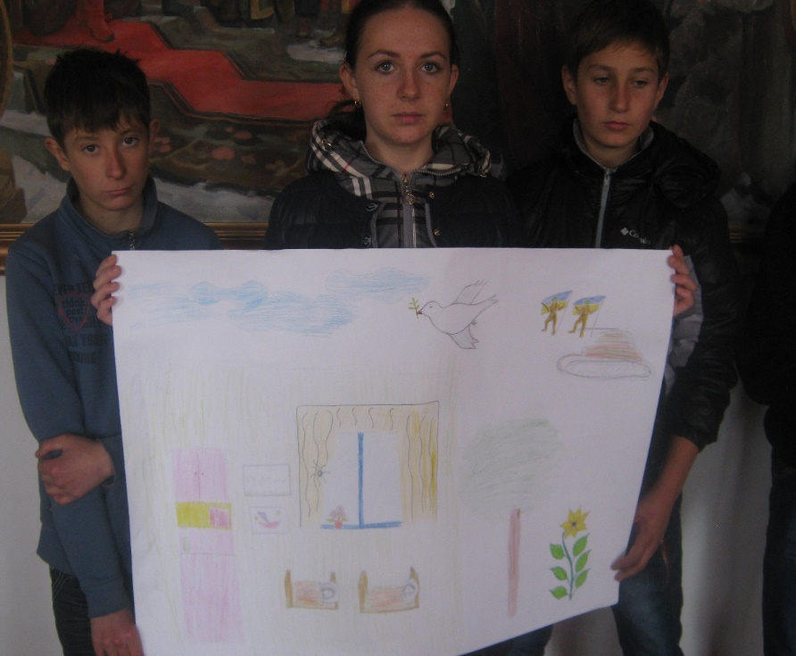
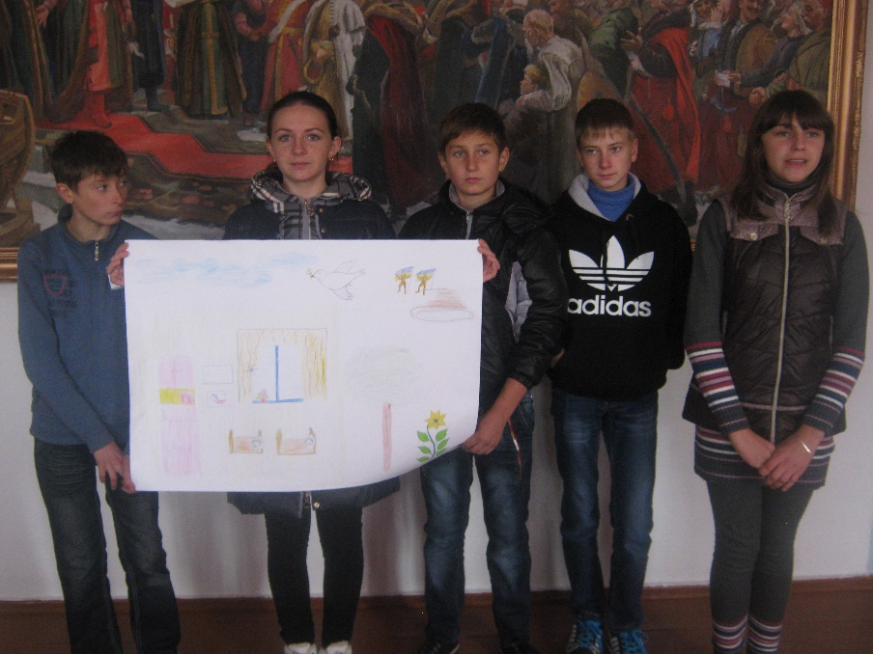
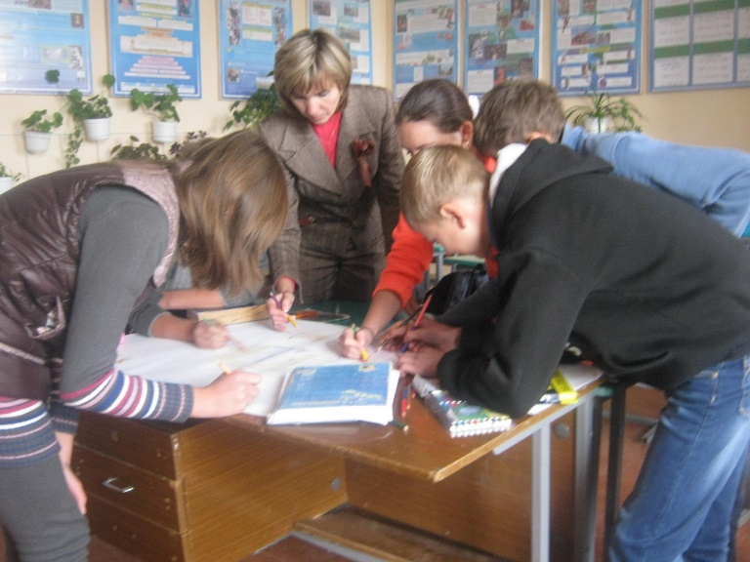
Конкурс малюнка
«Будемо гідні слави героїв»

Slide 11
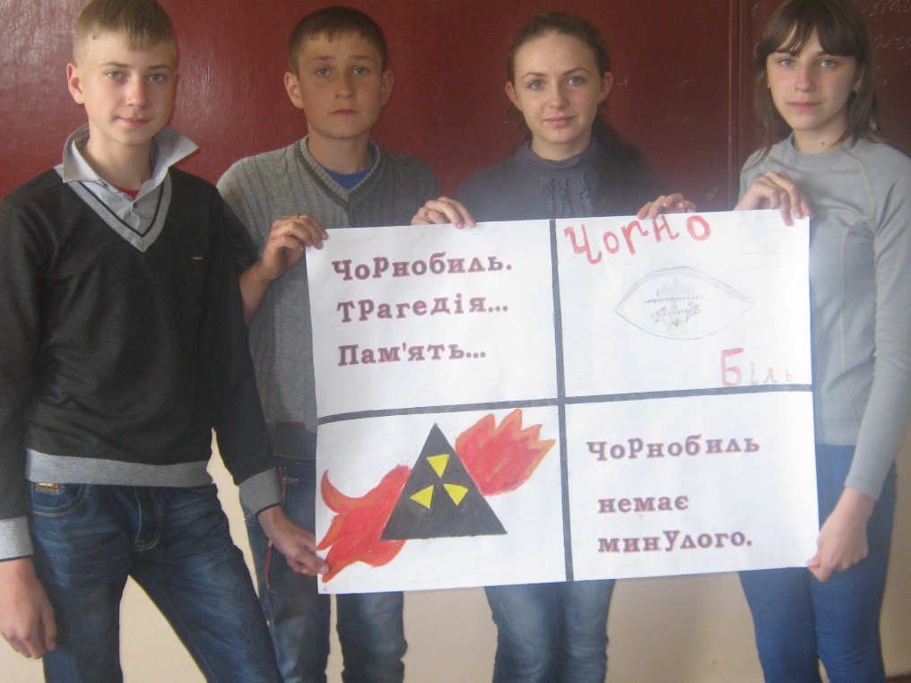
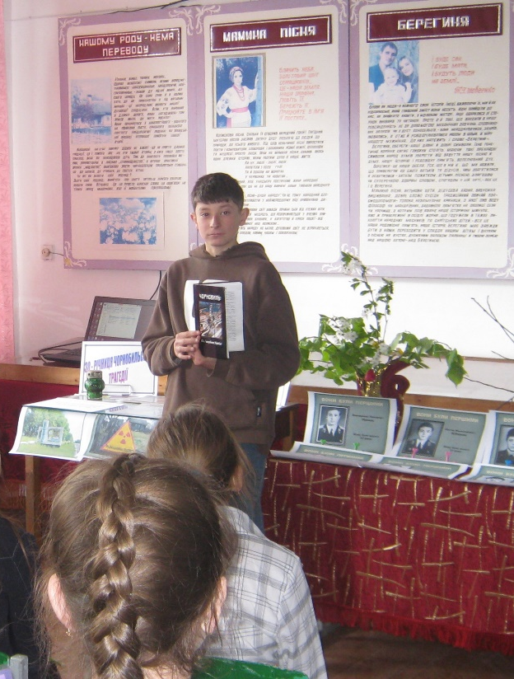
Конкурс малюнка
Розповідь про дідуся, який був ліквідатором аварії на Чорнобильській АЕС
до відзначення 30 річниці на Чорнобильській АЕС

Slide 12
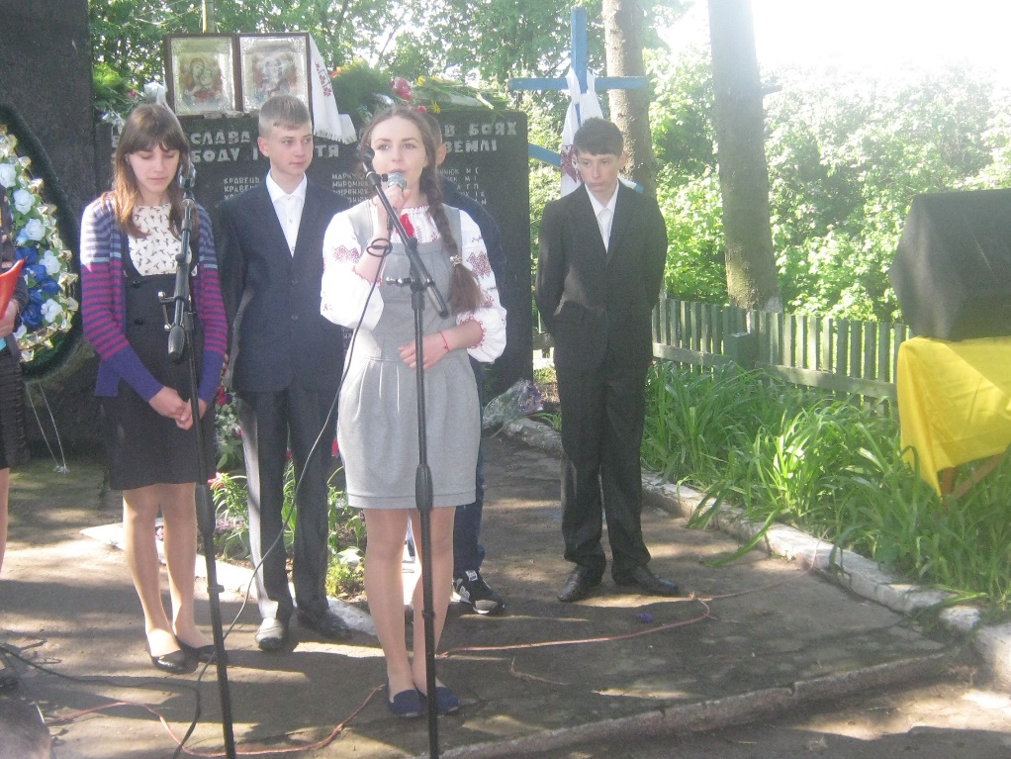
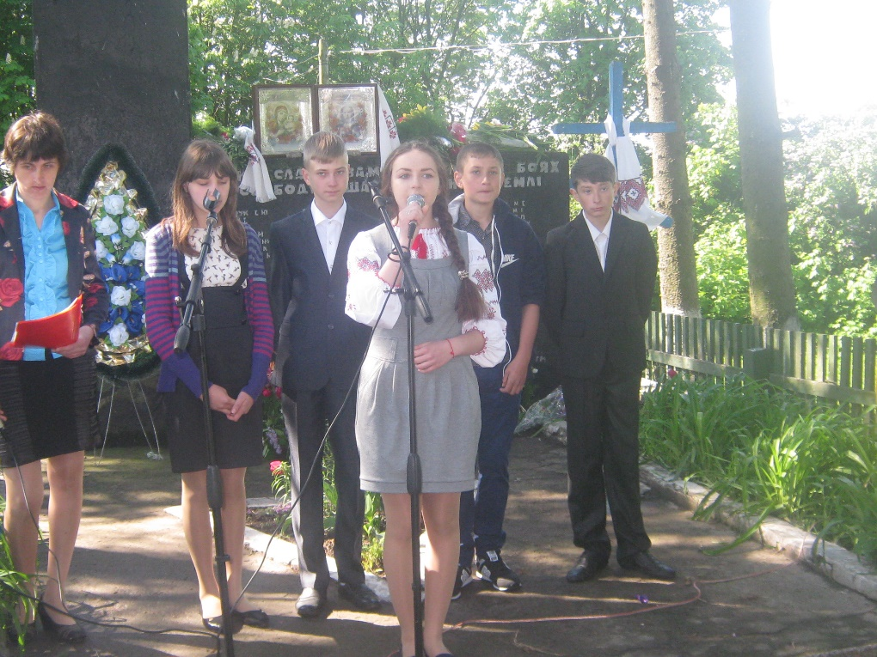
Біля обеліска в День Перемоги

Slide 13
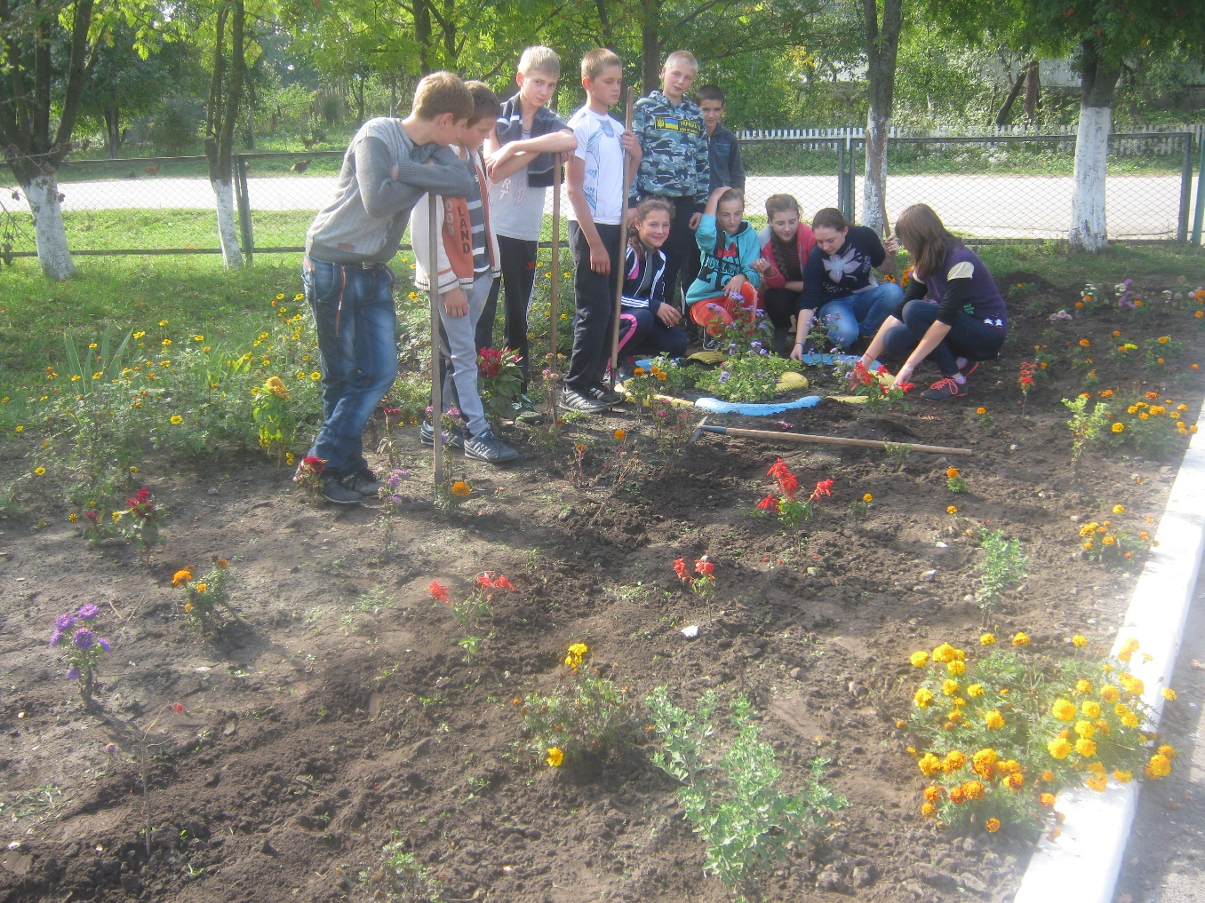
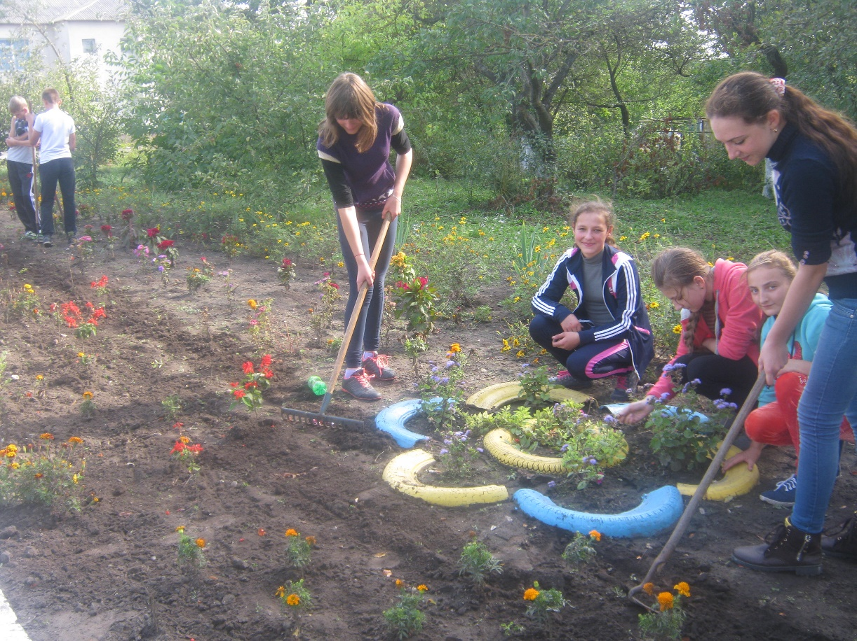
Спільний проект учнів 8- 9 класів «квітник»

Slide 14
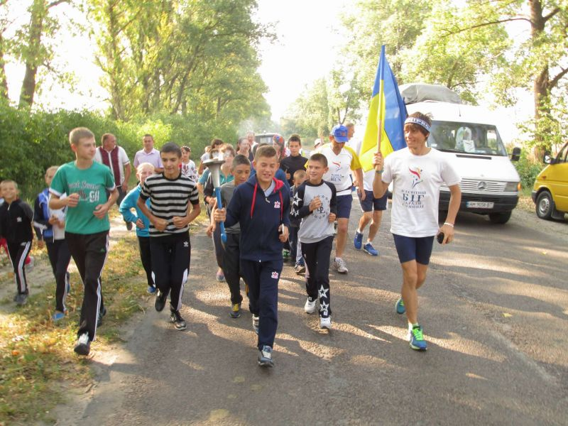
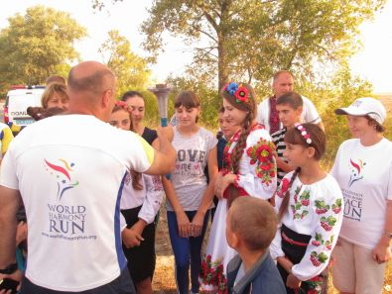
Активна участь в естафеті
World Harmony Run

Slide 15
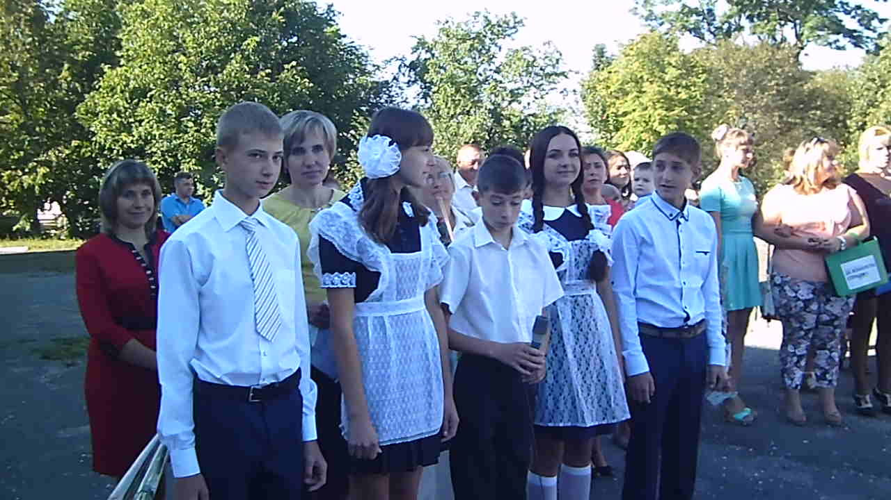
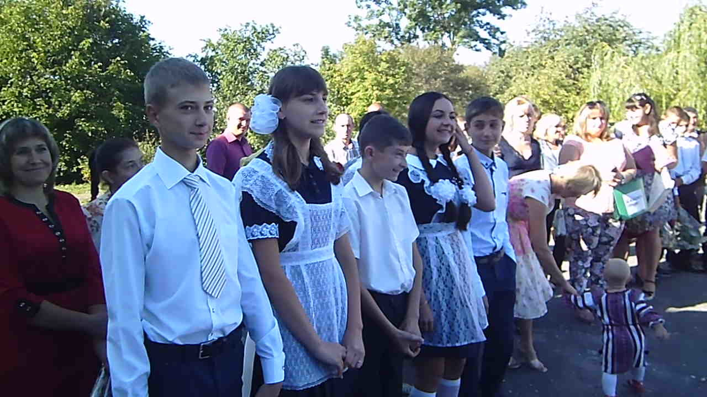
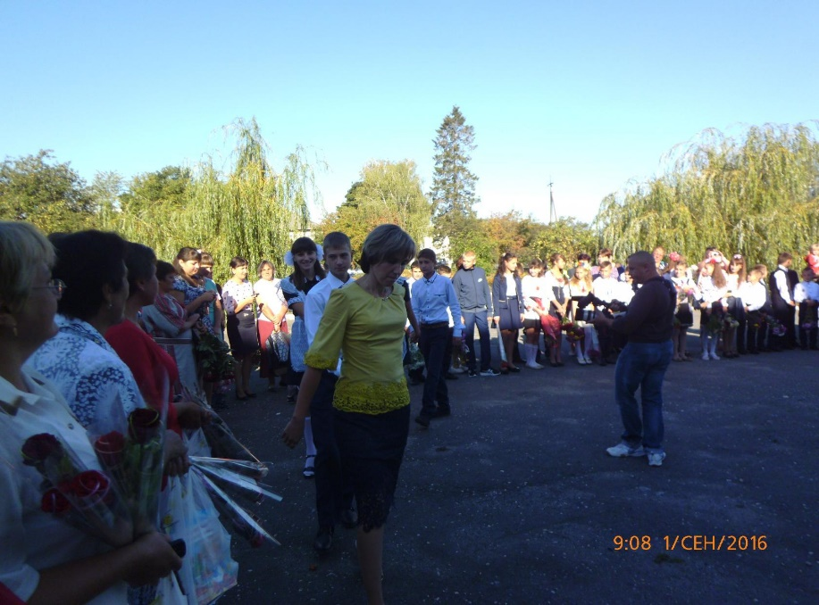
Дзвоник знов покликав нас, у наш дружній 9 клас

Slide 16
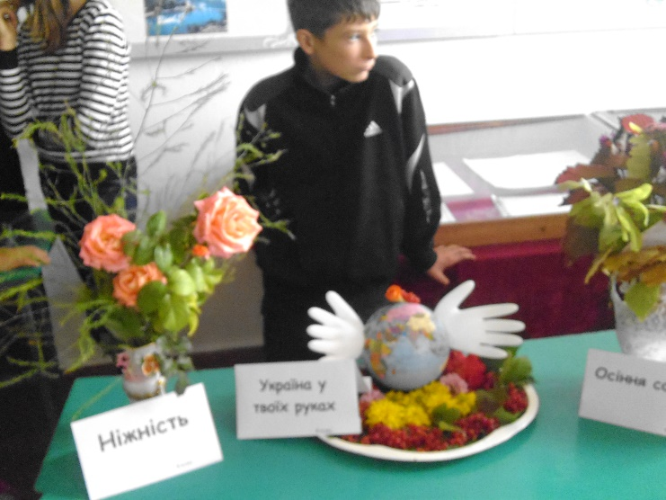
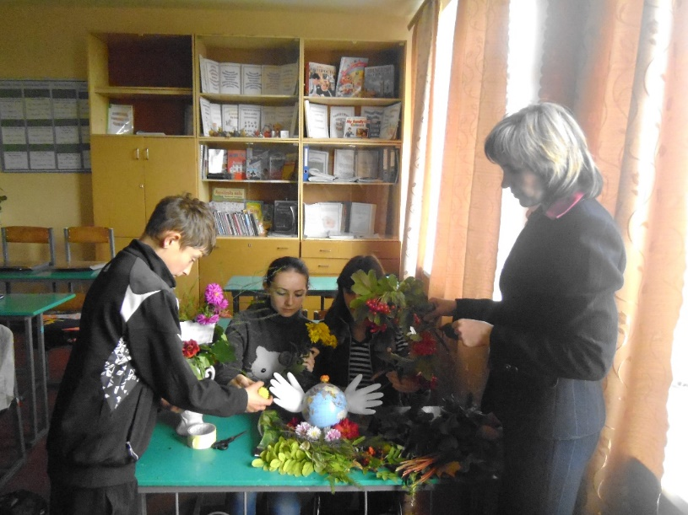
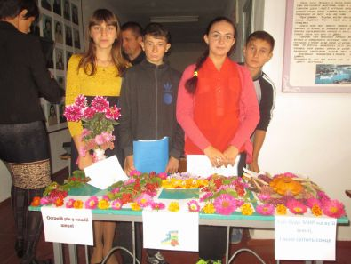
Підготовка до свята квітів

Slide 17
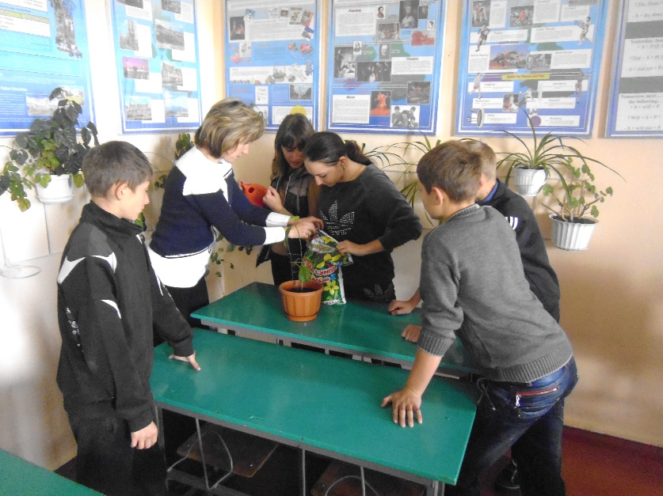
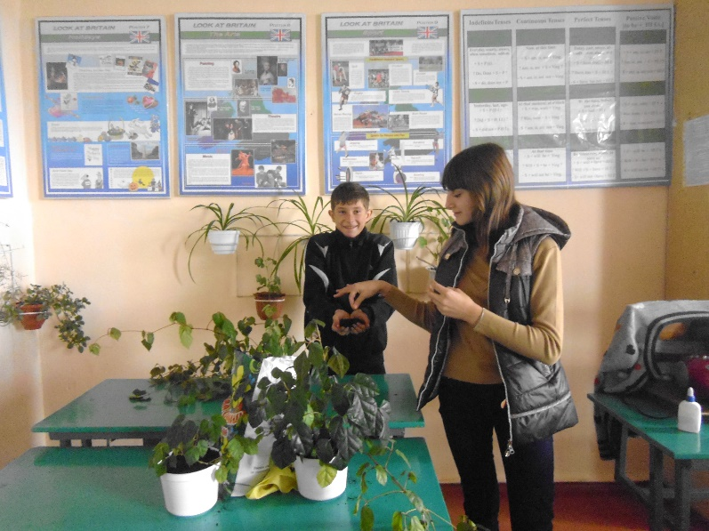
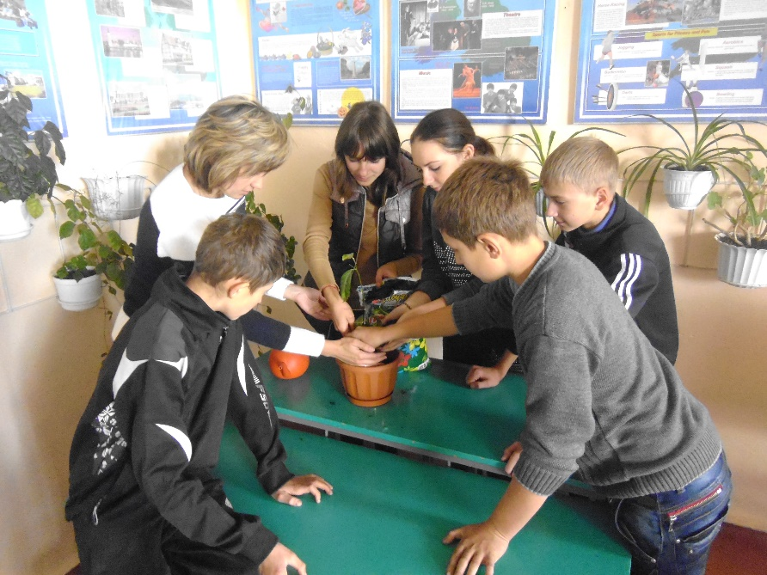
Щоб квітам у класі було комфортно

Slide 18
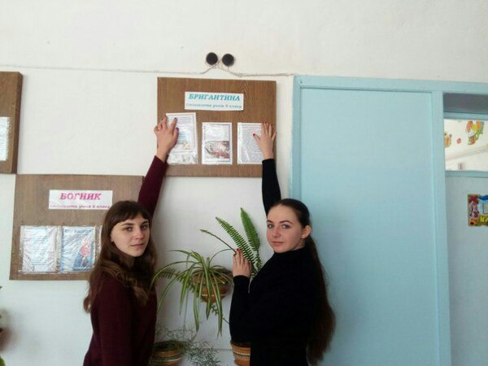
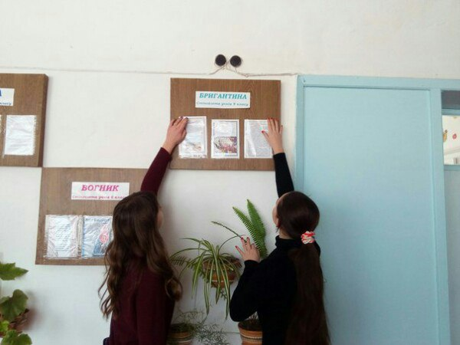
і про шкільну стінну газету ми не забуваєм, особливо наш класний керівник

Slide 19
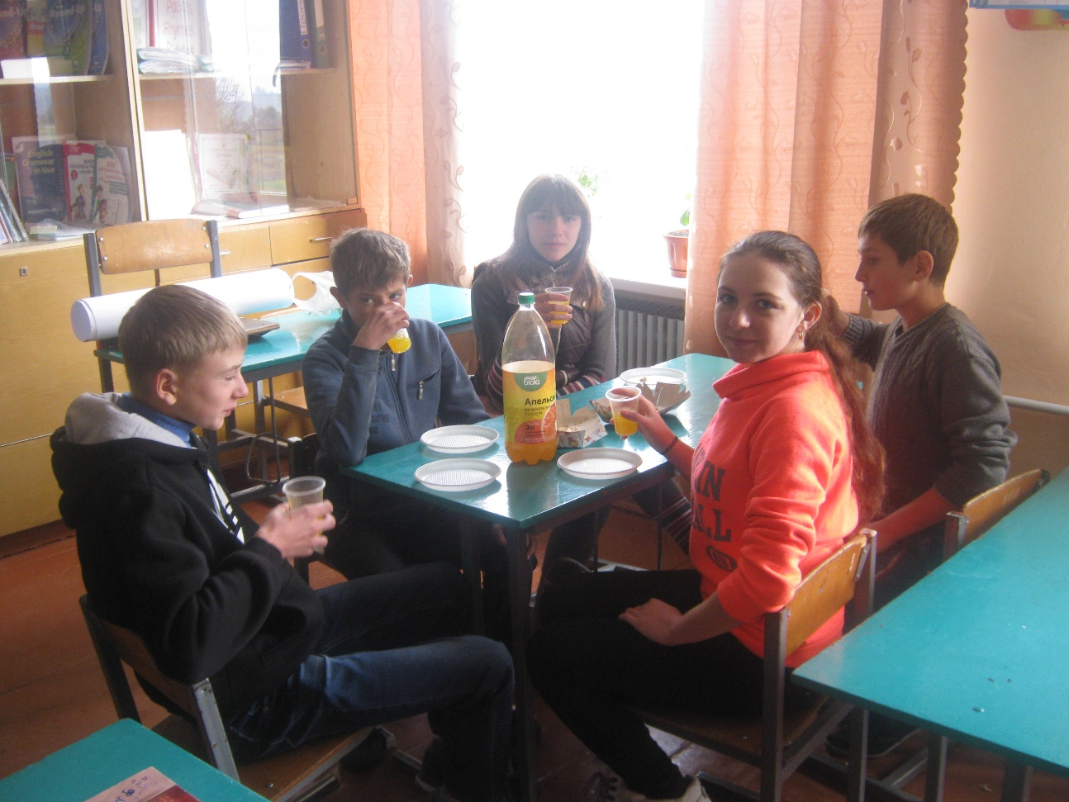
Вітання хлопців з Днем захисника Вітчизни

Slide 20
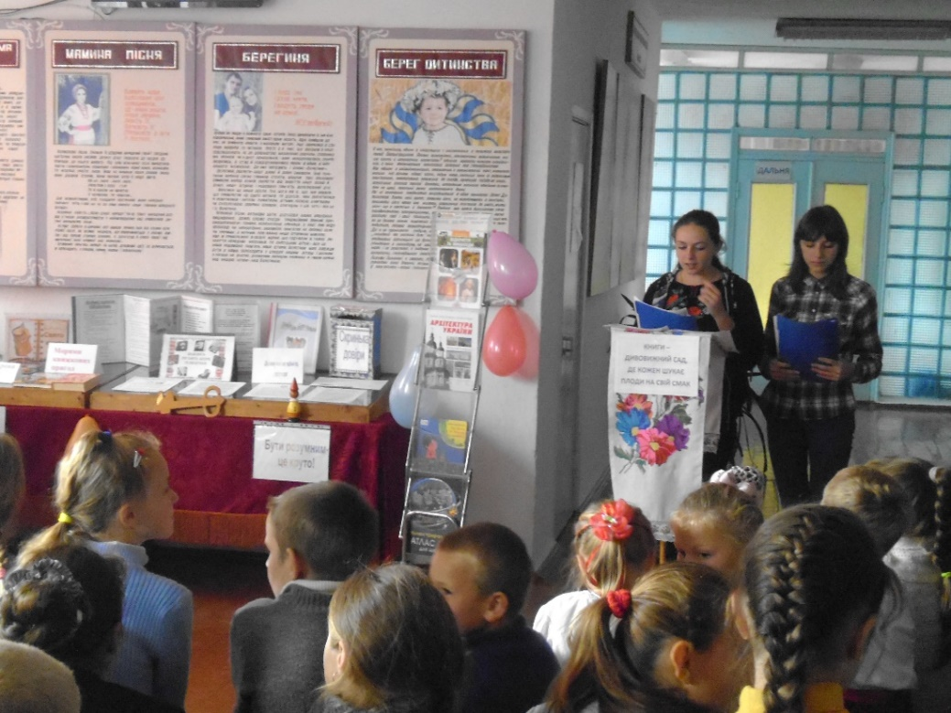
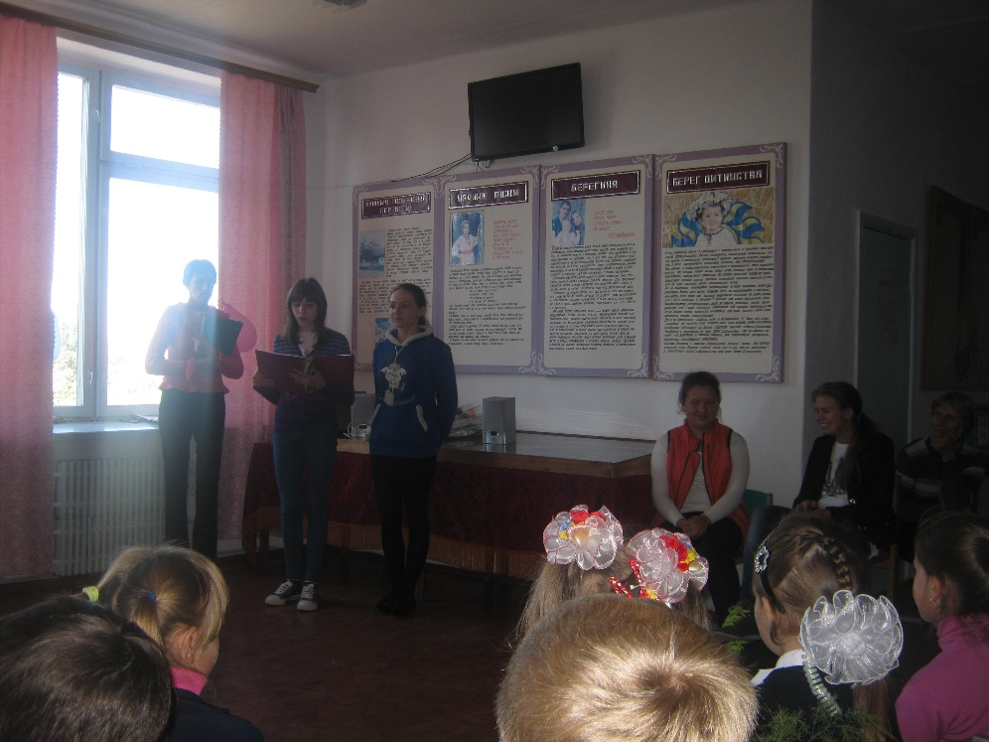
Активні ведучі шкільних свят

Slide 21
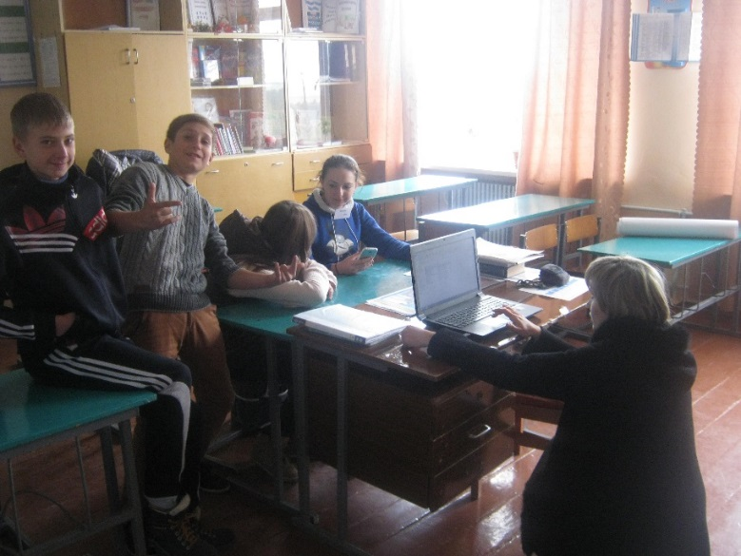
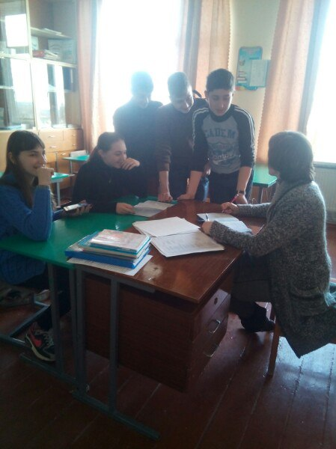
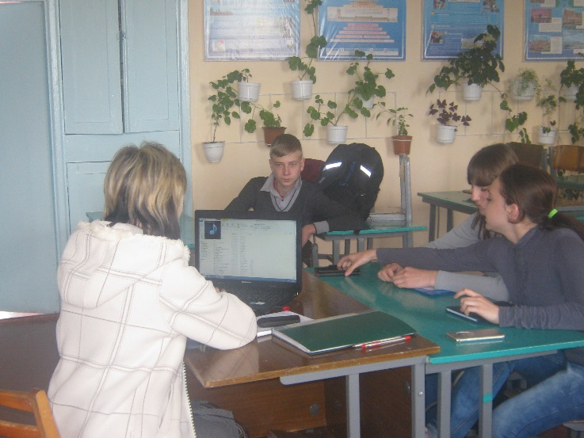
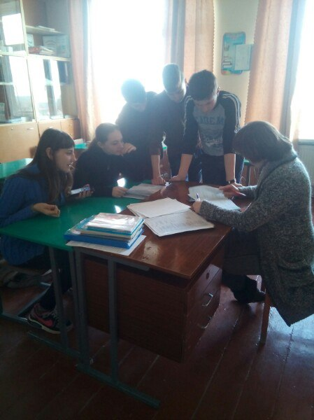
На годині класного керівника

Slide 22
Ми розмовляли про:
Професії моїх батьків
Ввічлива людина - скарб
Україна мій дім
Що таке національна самосвідомість
Не будемо байдужі до чужого горя
Моя улюблена професія
Розум без знання, що колос без зерна та ін.

Slide 23
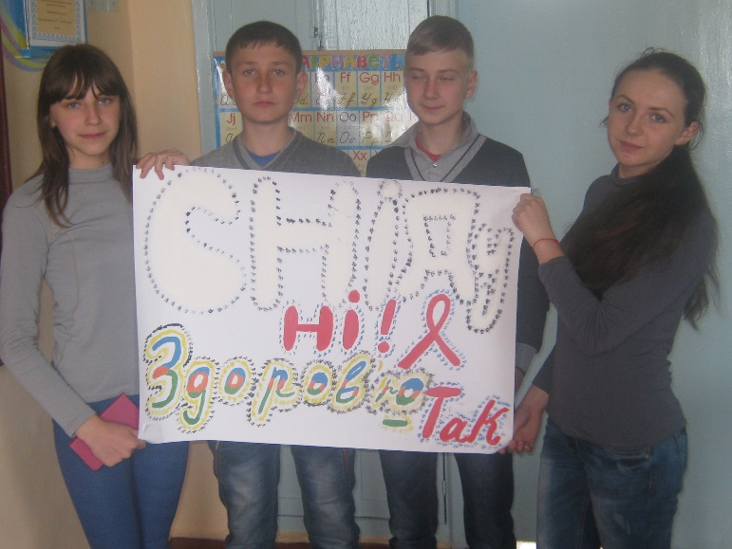
Робота з БЖД
Бесіда Дорога і ми.
Скажемо курінню НІ!
Суд над ворогом здоров’я
Обережно отруйні гриби
Надання долікарської допомоги у надзвичайних ситуаціях
СНІД: людство під знаком біди
Наркоманія – дорога в безодню
Хай вогонь в серцях палає, а пожеж хай не буває.

Slide 24
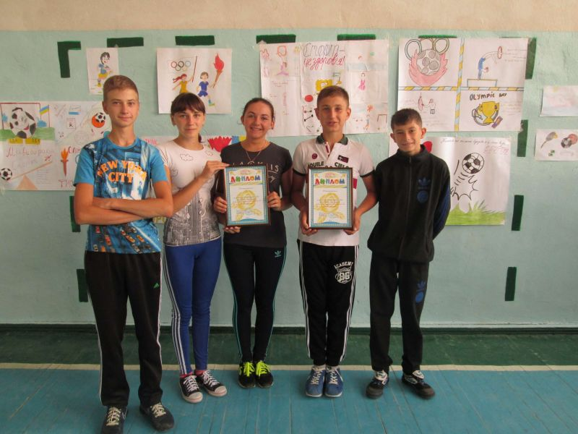
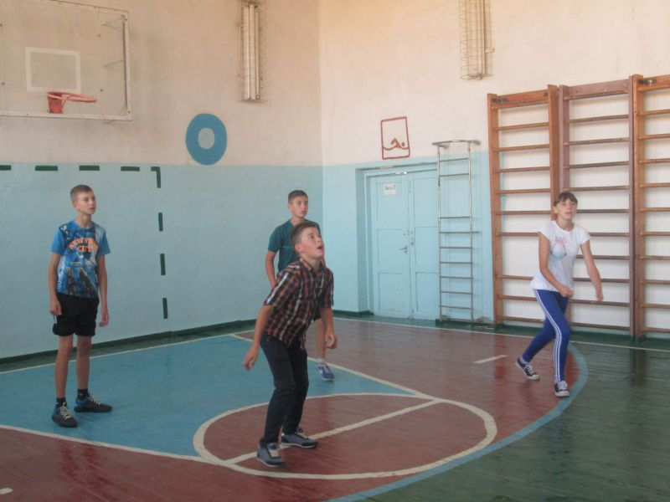
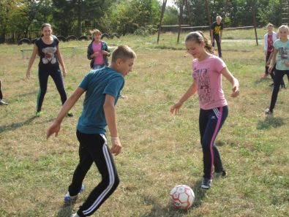
Участь в Олімпійському тижні

Slide 25
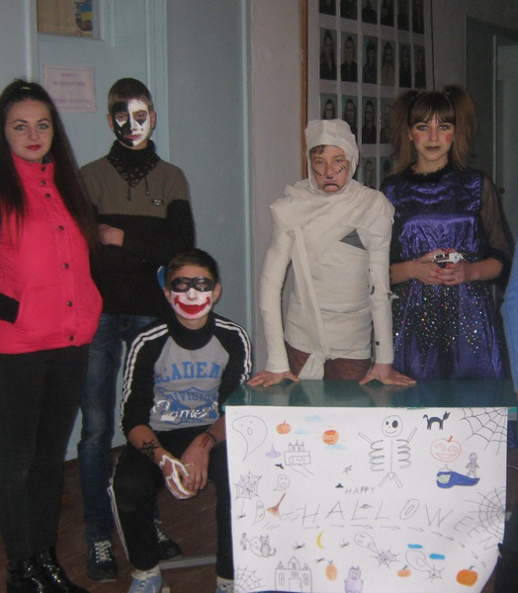
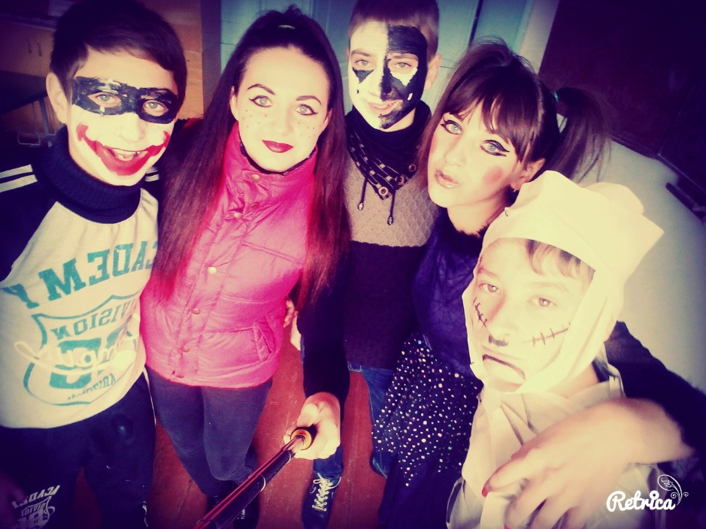
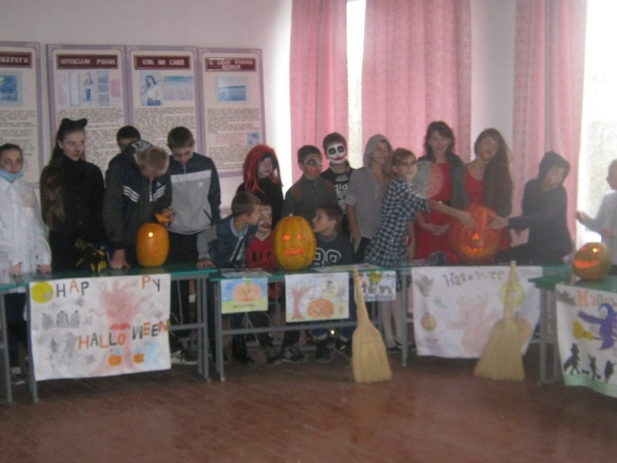
Halloween party

Slide 26
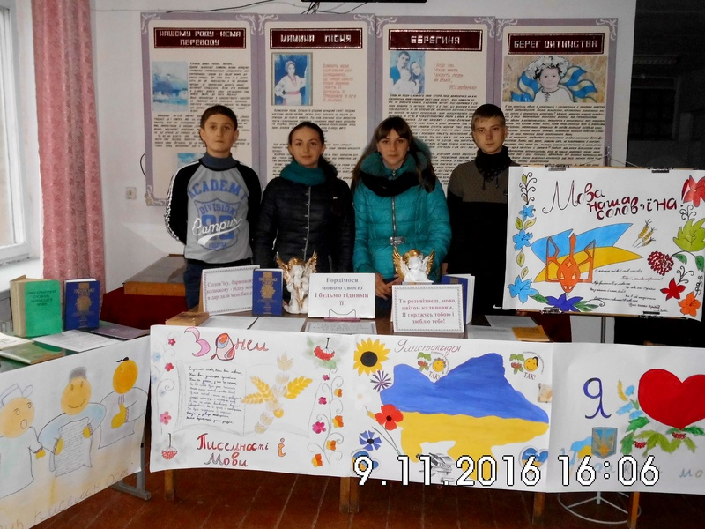
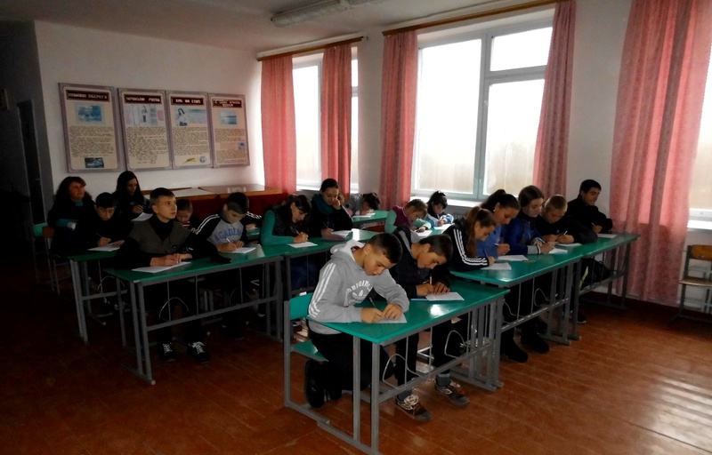
День писемності та мови, особливе свято в нашій школі.
Ми долучилися до написання всеукраїнського диктанту

Slide 27




І у волейбол полюбляємо пограти

Slide 28



Про настільний теніс ми не забуваєм.
Участь у зональних змаганнях з настільного тенісу у Ямполі

Slide 29



Шкільний огляд художньої самодіяльності. Захищаємо честь класу востаннє

Slide 30



Виступ на районному огляді художньої самодіяльності

Slide 31






Нам це подобається

Slide 32



Шкільні будні

Slide 33






Slide 34

Ми мріємо

Slide 35

Моя мрія

Slide 36

Моя мрія

Slide 37

Моя мрія

Slide 38
Дякуємо за увагу

